Slide 3
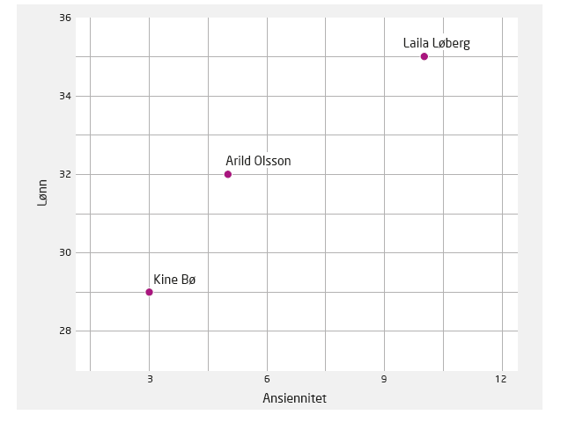
Figur 20.1 Spredningsdiagram. Sammenhengen mellom ansiennitet og lønn.

Slide 4
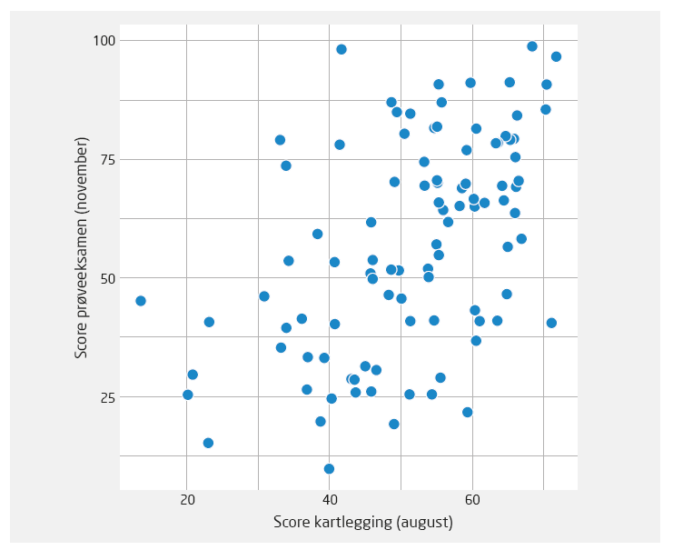
Figur 20.2 Spredningsdiagram for prosentscore på kartleggings­prøve vs. prøveeksamen. 100 studenter.

Slide 5
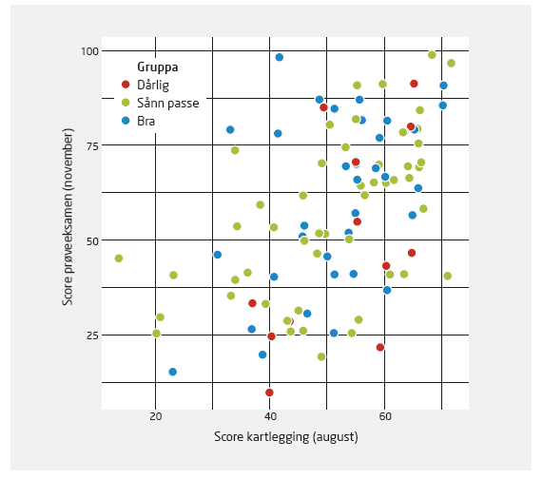
Figur 20.3 Spredningsdiagram for prosentscore på kartleggingsprøve vs. prøveeksamen. Fargen på punktene avhenger av gruppetilfredshet.

Slide 6
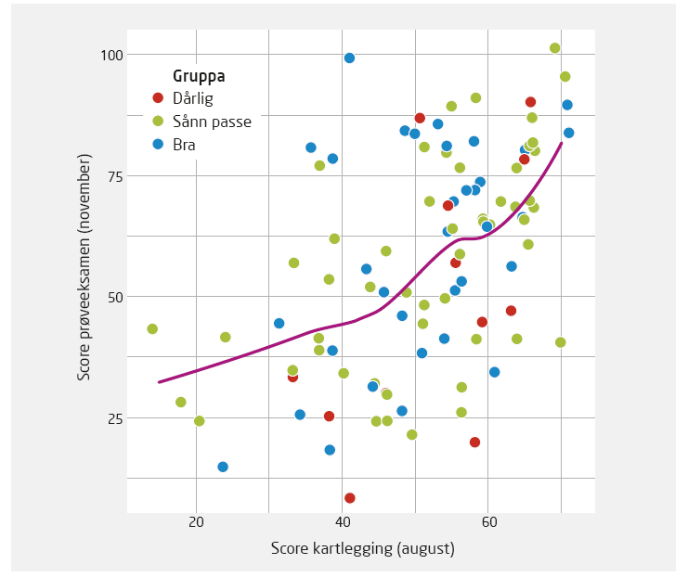
Figur 20.4 Spredningsdiagram for prosentscore på kartleggingsprøve vs. prøveeksamen. Med fargekode for gruppetilfredshet, pluss utglattingskurve.

Slide 7
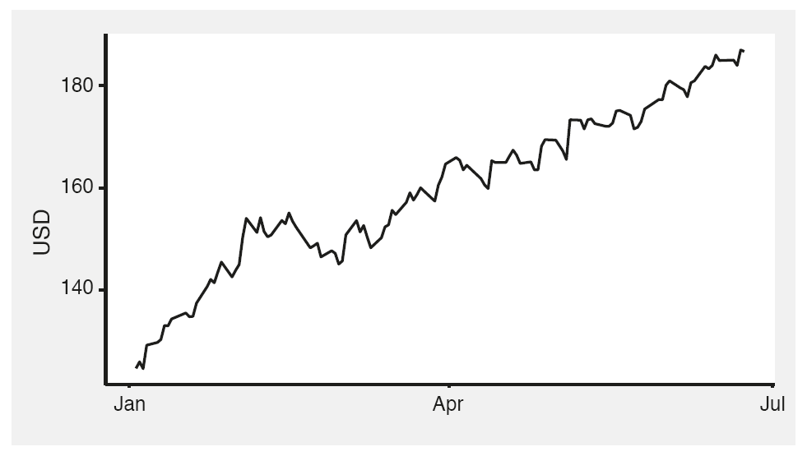
Figur 20.5 Linjediagram. Apple-aksjen jan–juni 2023.

Slide 8
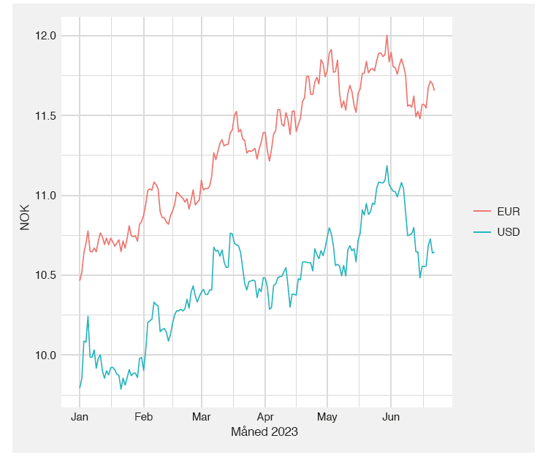
Figur 20.6 Utviklingen til EUR og USD det første halvåret i 2023. Når EUR stiger, har også USD en tendens til å stige. Tilstanden i den norske økonomien påvirker begge valutakursene og får dem til å «danse i takt». Den positive samvariasjonen mellom valutakursene skyldes ikke en direkte årsakssammenheng.

Slide 9
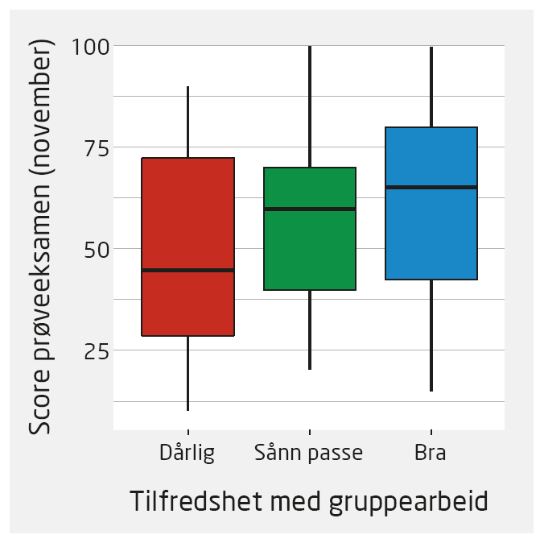
Figur 20.7 Boksplott for prøve­eksamen i forhold til tilfredshet med gruppearbeidet.

Slide 10
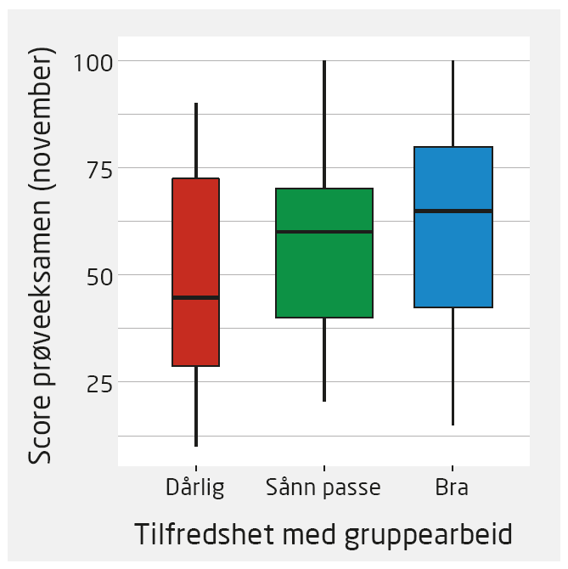
Figur 20.8 Boksplott for prøveeksamen i forhold til tilfredshet med gruppearbeidet. Boksbredden avspeiler antall studenter i kategorien.

Slide 11
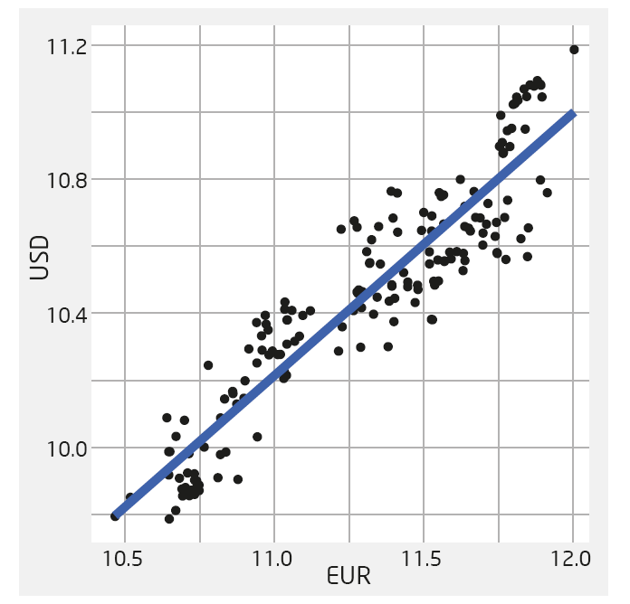
Figur 20.9 Positiv korrelasjon. Euro (EUR) vs. amerikanske dollar (USD). Første halvår 2023.

Slide 12
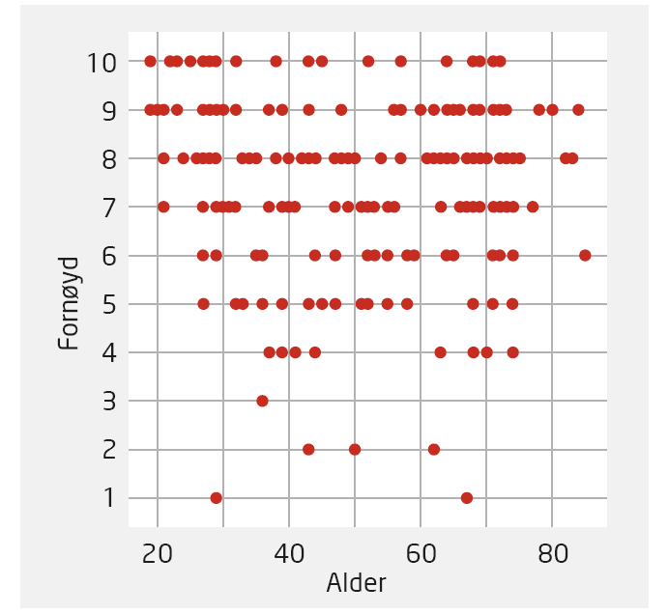
Figur side 484 Ingen samvariasjon. Sprednings­diagram for alder og tilfredshet hos DNBs bankkunder.

Slide 13
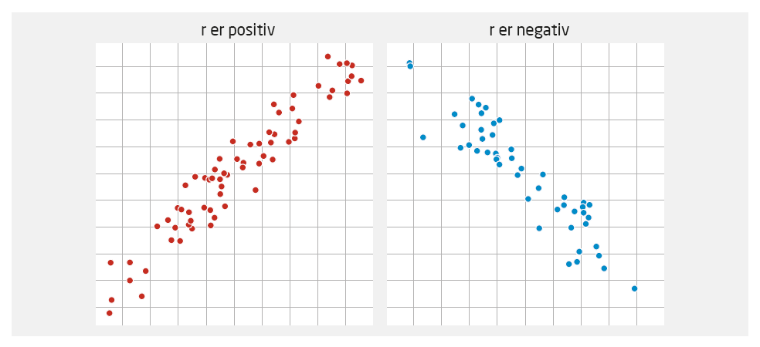
Figur 20.10 Sprednings­diagrammet til venstre har en stigende tendens, og korrela­sjonen er positiv. Til høyre er det en fallende tendens, som tilsier at korrelasjonen er negativ.

Slide 14
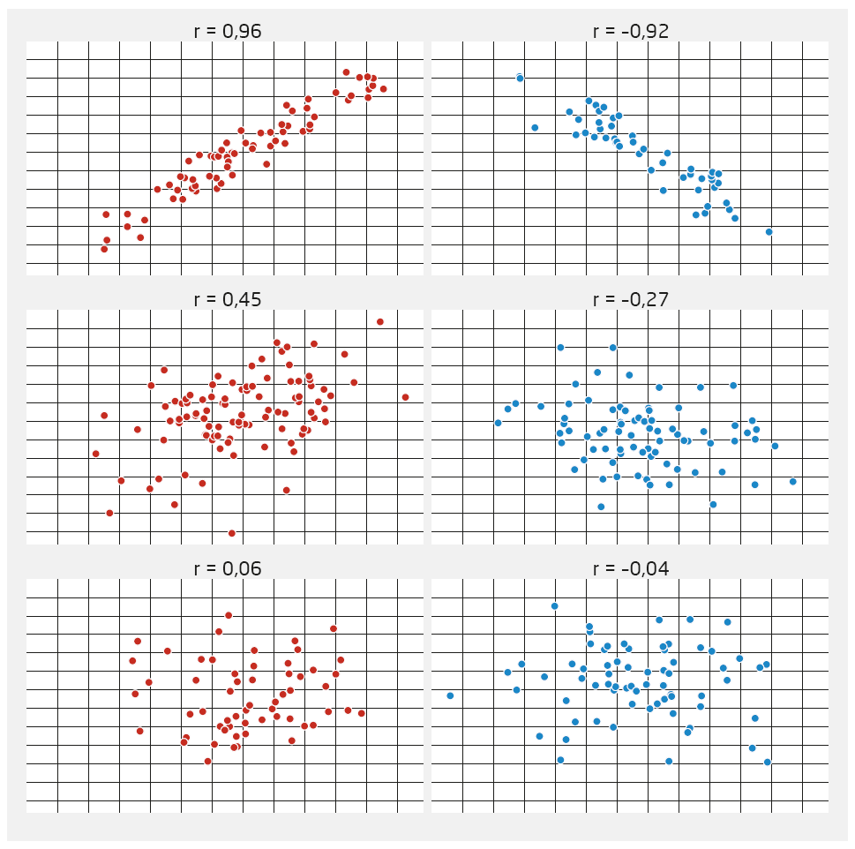
Figur 20.11 Korrelasjonen r for seks spredningsdiagram. På de to øverste diagrammene har vi sterk lineær samvariasjon, positiv til venstre og negativ til høyre. De to diagrammene i midten har middels sterk korrelasjon, positiv til venstre og negativ til høyre. På de to nederste diagrammene er det lite samvariasjon.

Slide 15
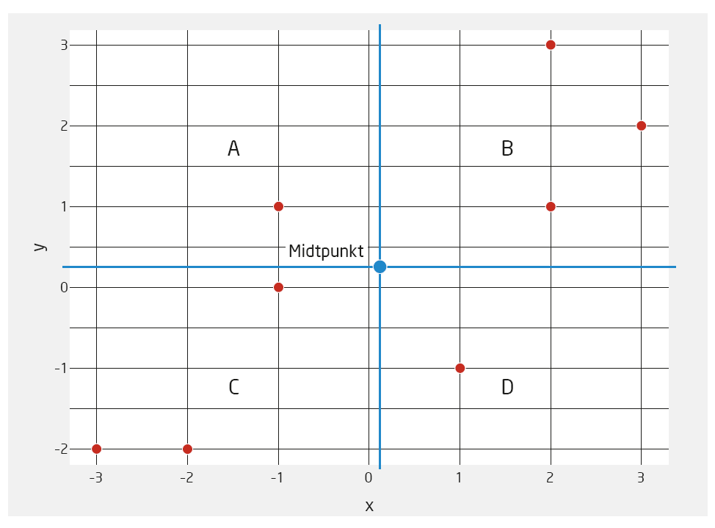
Figur 20.12 Spredningsdiagram av åtte observasjoner. I tillegg er «midtpunktet» tegnet inn. I A og D er z_{x} · z_{y} negativ. I B og C er z_{x} · z_{y} positiv.

Slide 16
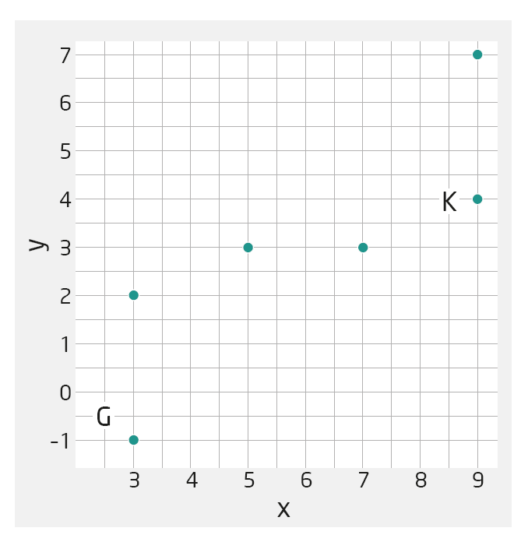
Figur side 488

Slide 17
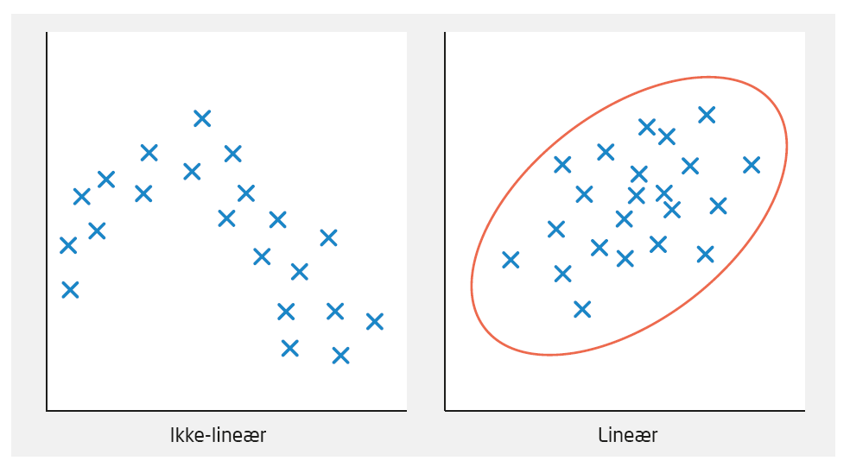
Figur 20.13 Til venstre er samvariasjonen ikke-lineær, og r bør ikke brukes. Til høyre er samvariasjonen lineær, og r kan brukes.

Slide 18
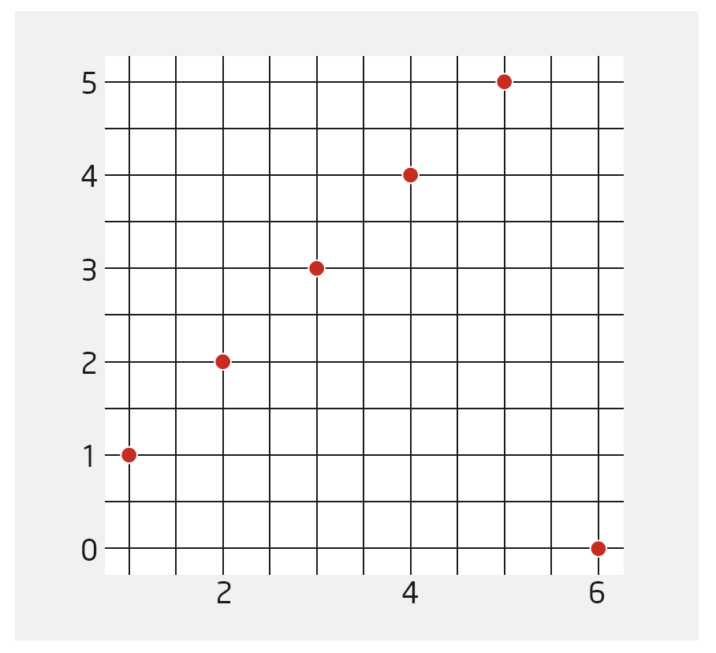
Figur 20.14 En utbryter kan påvirke r i stor grad. Her er r = +0.14. Uten utbryter nede til høyre er korrelasjonen lik +1.
.

Slide 19
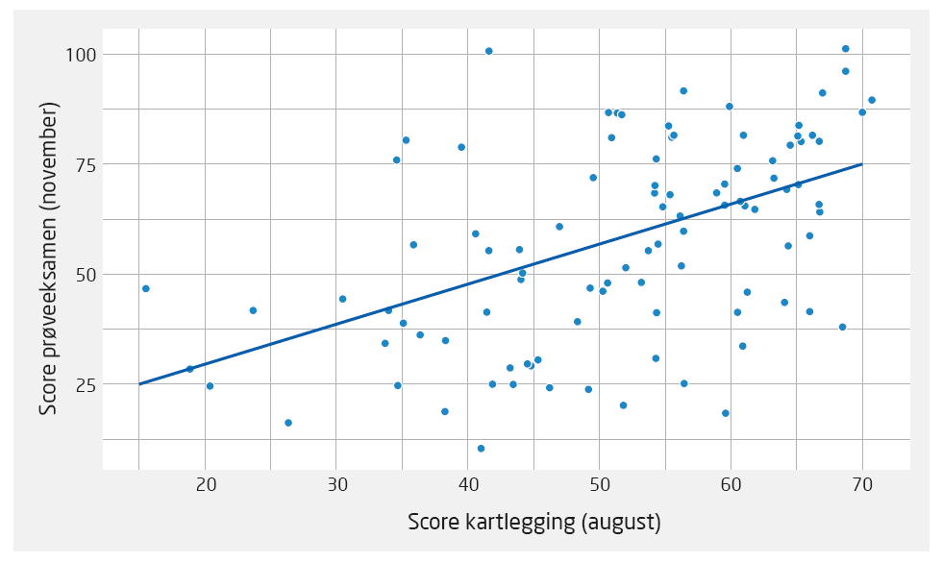
Figur 20.15 Regresjonslinja fanger opp den lineære samvariasjonen mellom scorene på kartleggingsprøven og til prøveeksamen.

Slide 20
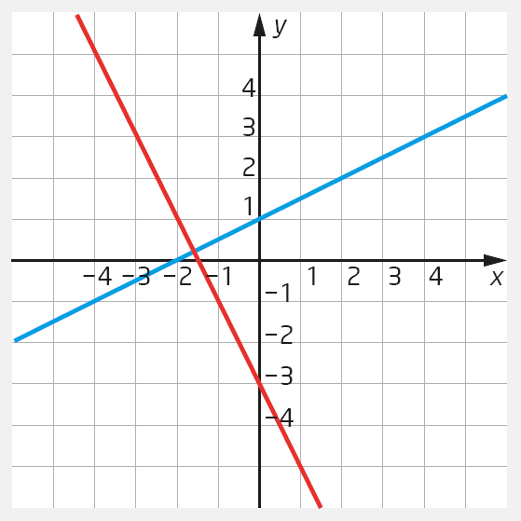
Figur side 493

Slide 21
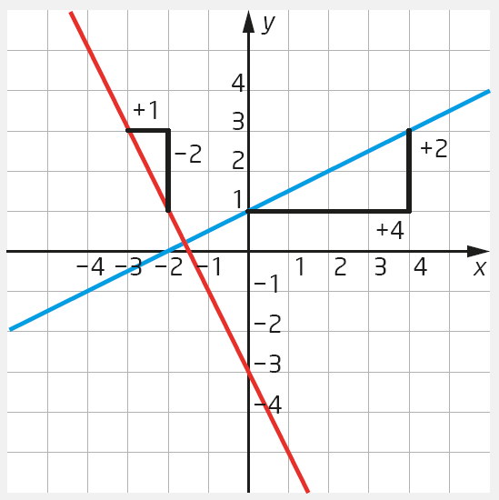
Figur side 493

Slide 22
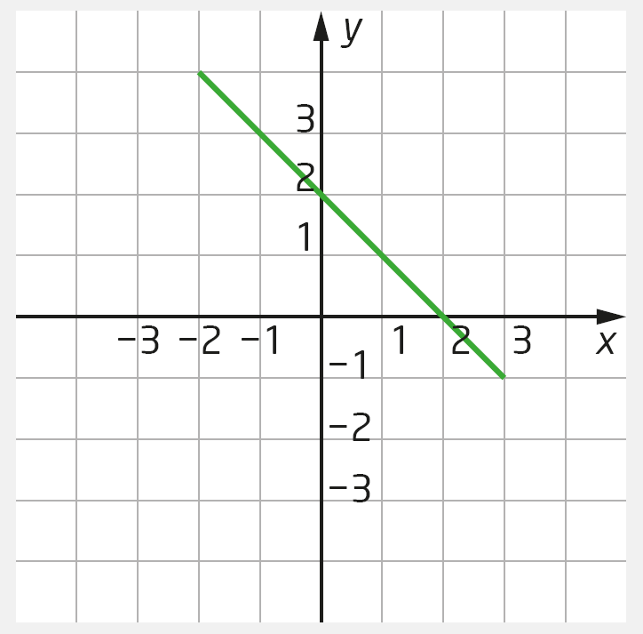
Figur side 493

Slide 23
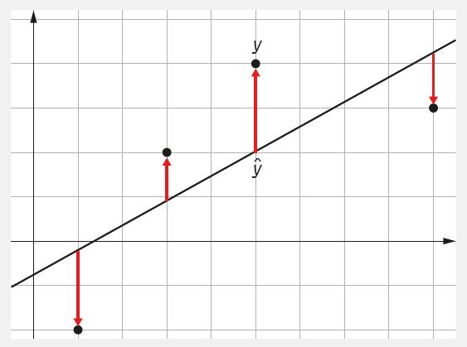
Figur side 494

Slide 24
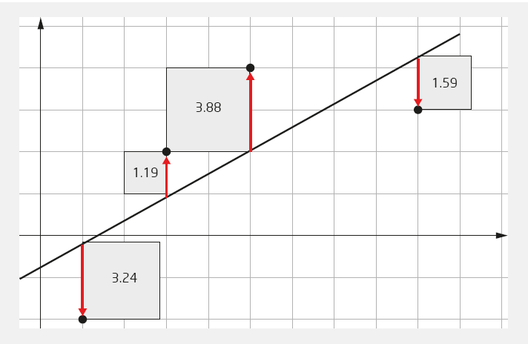
Figur 20.16 Arealet av de fire kvadratene er SSR = 9.90. Ingen andre linjer har mindre SSR.

Slide 25
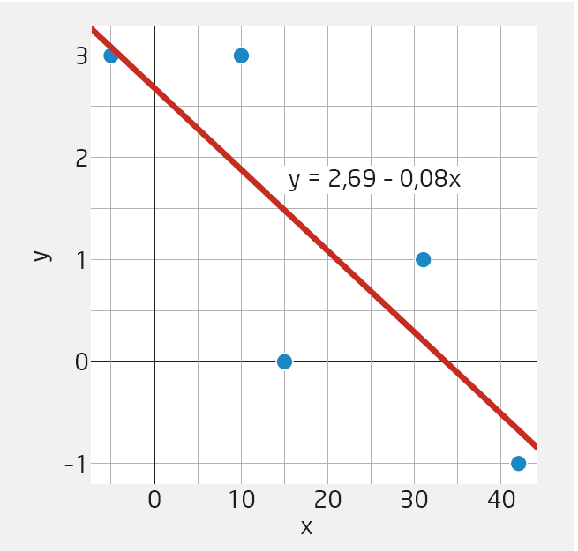
Figur side 495

Slide 26
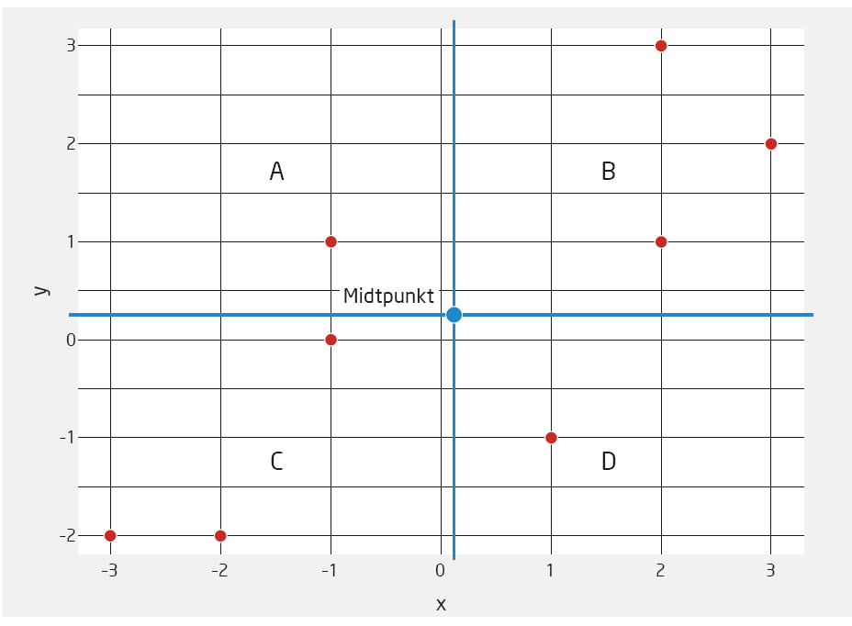
Figur side 496

Slide 27
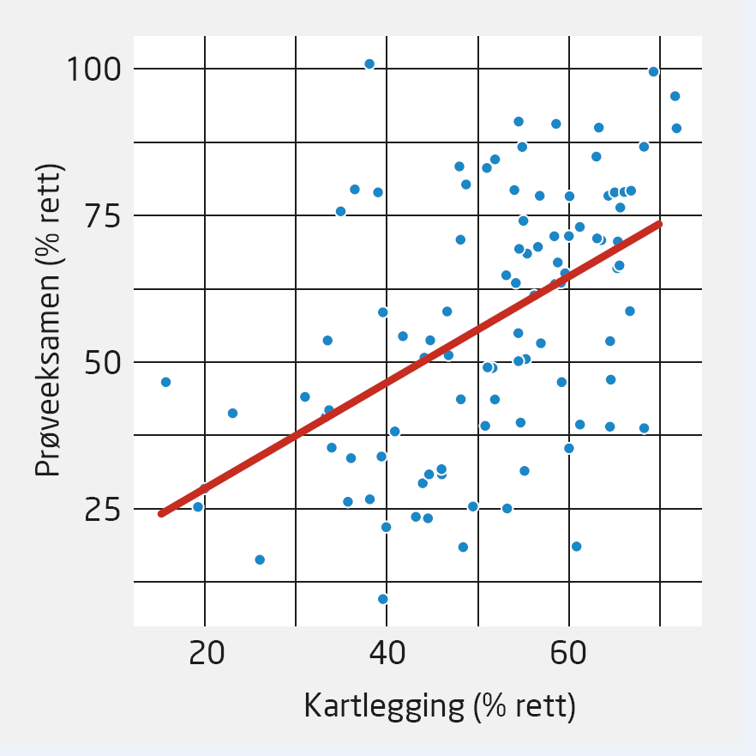
Figur side 498

Slide 28
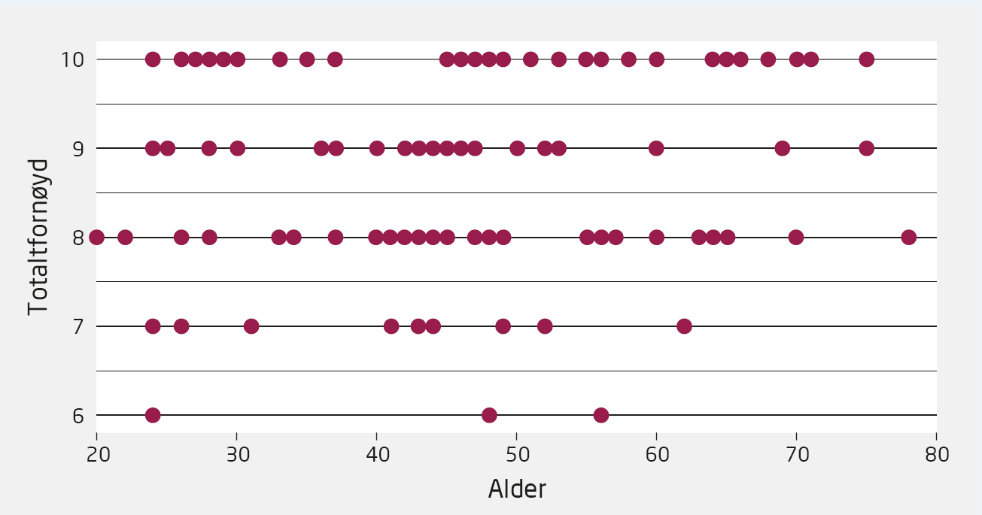
Figur side 502

Slide 29
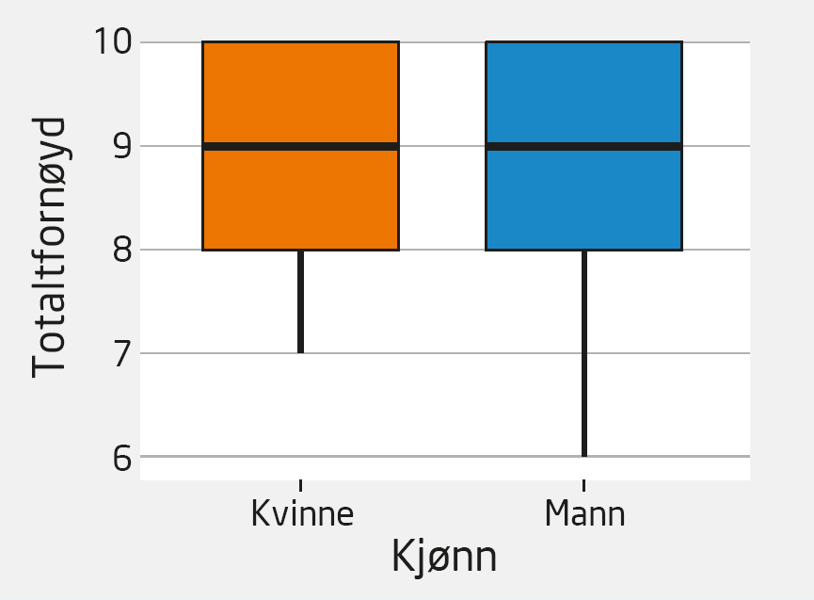
Figur side 502

Slide 30
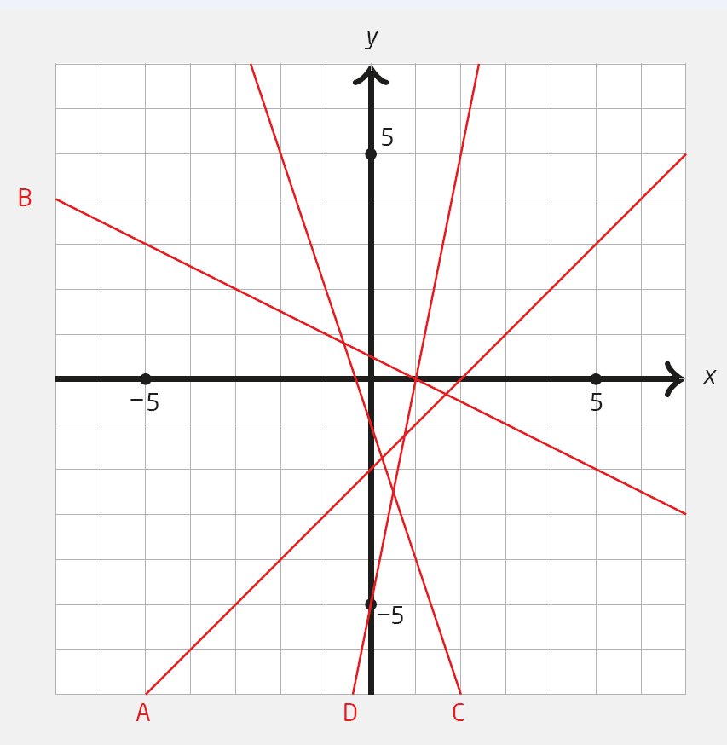
Figur side 503

Slide 31
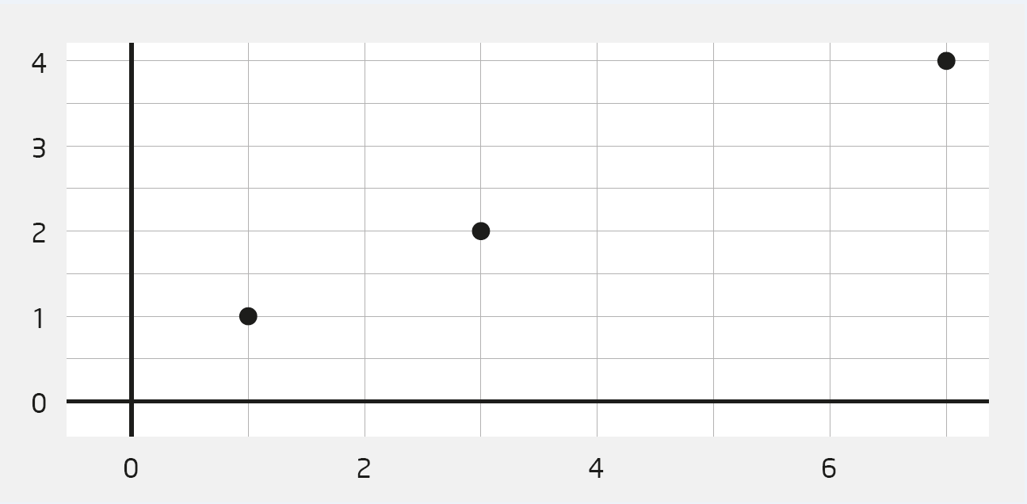
Figur side 507

Slide 34
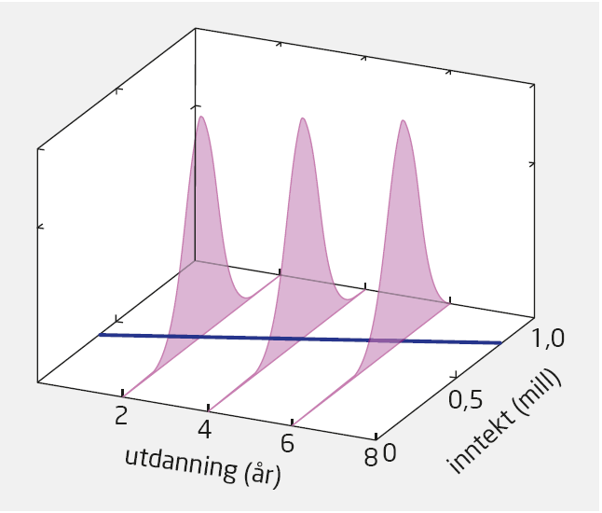
Figur 22.1 Sammenheng mellom inntekt i millioner NOK (y) og antall års utdanning (x) utover grunn­skolen. I denne populasjonen er ß₀ = 0.4 og ß₁ = 0.05. For x = 2, 4 og x = 6 har vi tegnet inn den normalfordelte tetthetskurven for y.
Gjennomsnittet til y flytter seg lineært som µ_{y|x} = 0.4 + 0.05 · x, og spredningen er den samme for alle x-verdier.

Slide 35
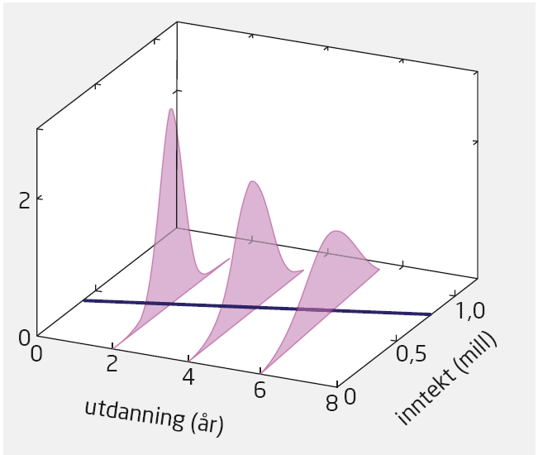
Figur 22.2 For x = 2, 4 og x = 6 (år) er y normalfordelt. Men standard­avviket σ_{ε} til y øker når x øker. Antagelsen om homoskedastisitet er brutt, og vi har heteroskedastiske feilledd.

Slide 36
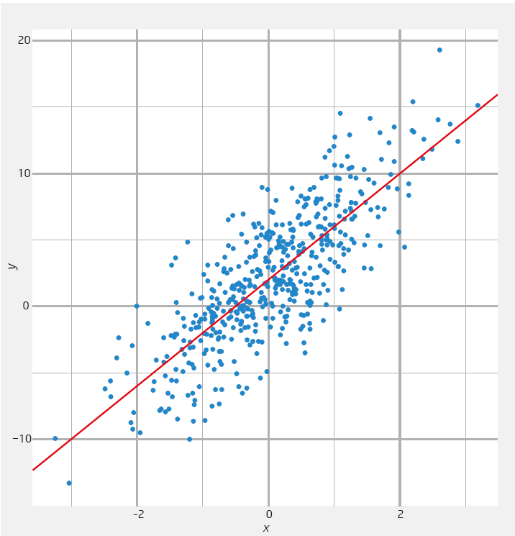
Figur 22.3 Spredningsdiagram med homoskedastisitet. Den enkle lineære regresjonsmodellen kan brukes.

Slide 37
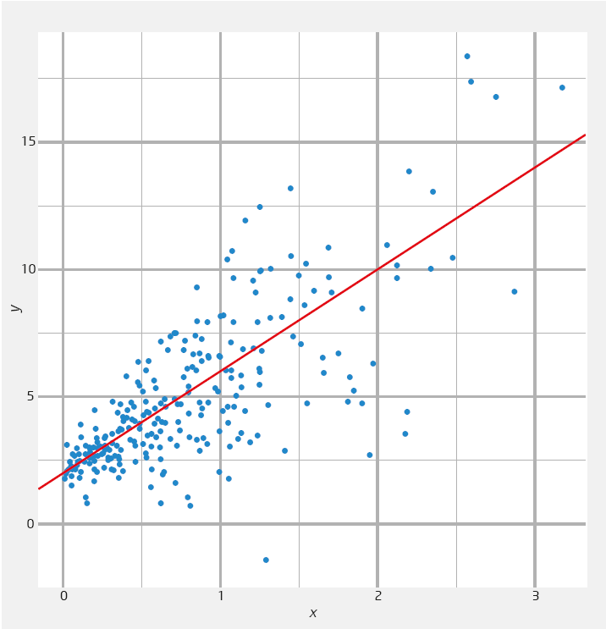
Figur 22.4 Spredningsdiagram med heteroskedastisitet. Den enkle lineære regresjonsmodellen kan ikke brukes på grunn av heteroskedastiske feilledd.

Slide 38
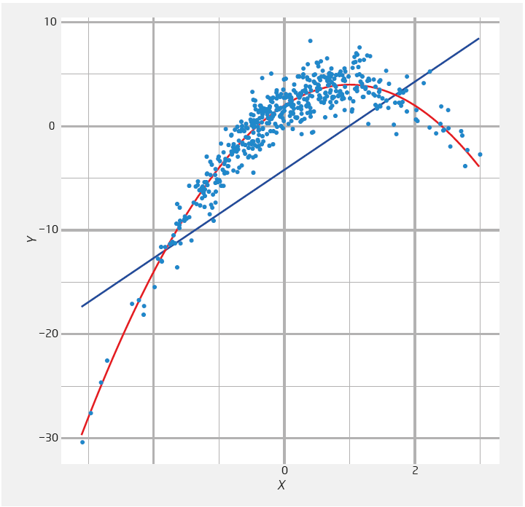
Figur 22.5 Spredningsdiagram med ikke-lineær trend. Den enkle lineære regresjonsmodellen kan ikke brukes på grunn av ikke-linearitet.

Slide 39
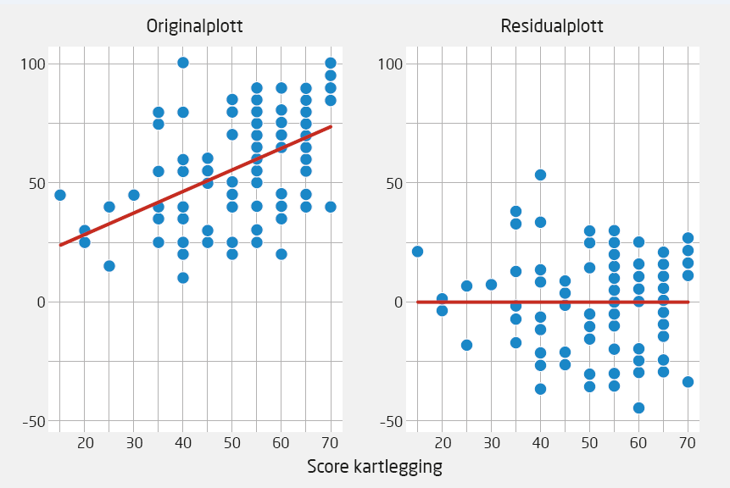
Figur side 543

Slide 40
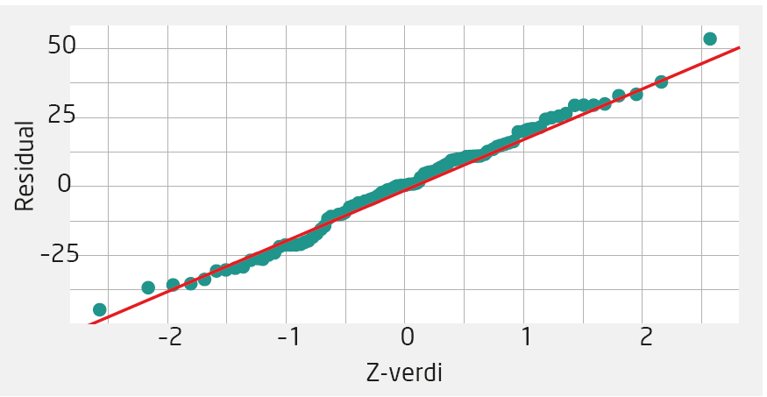
Figur 22.6 QQ-plott for residualene viser en tilnærmet rett linje.

Slide 41
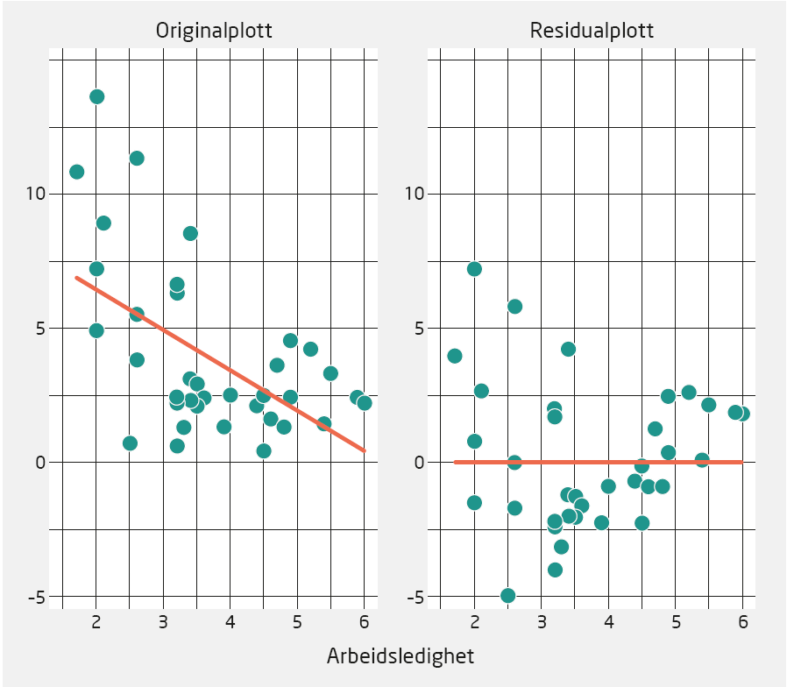
Figur side 544

Slide 42
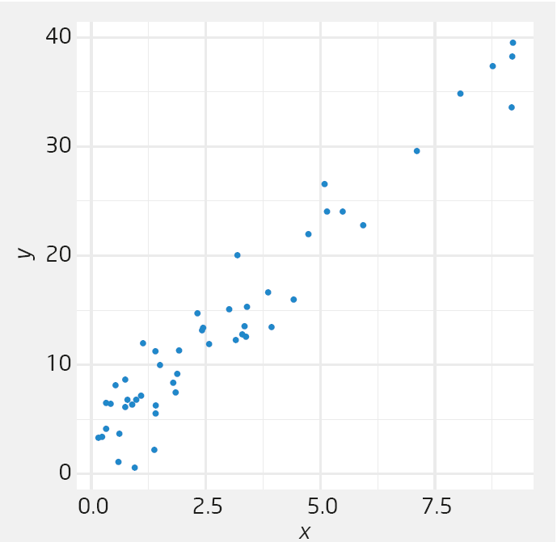
Figur 22.7 Spredningsdiagram for analytikerens utvalg.

Slide 43
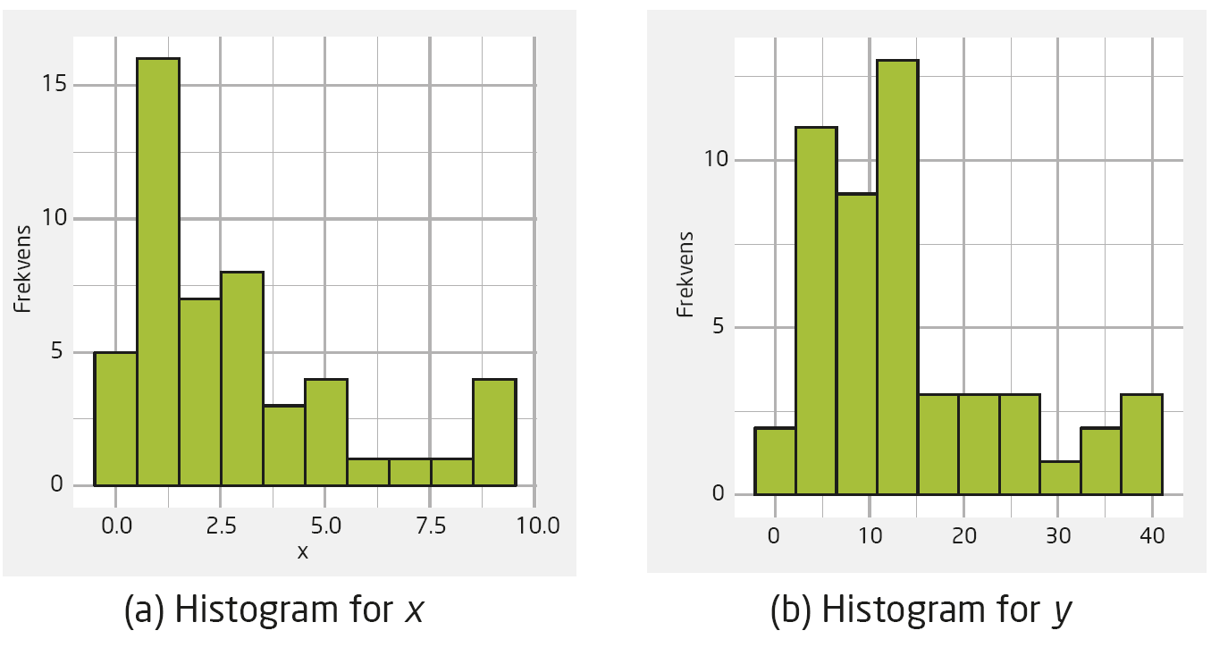
Figur 22.8 Verken x eller y er nær normalfordelte.

Slide 44
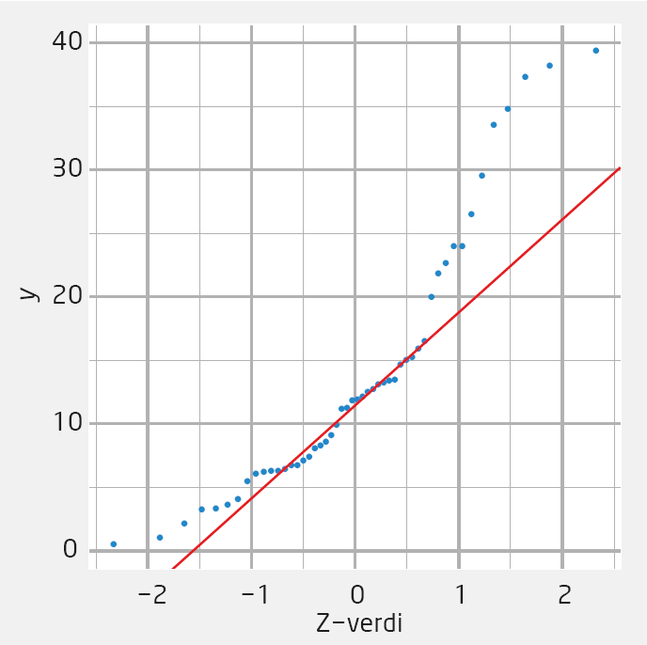
Figur 22.9 QQ-plott for y.

Slide 45
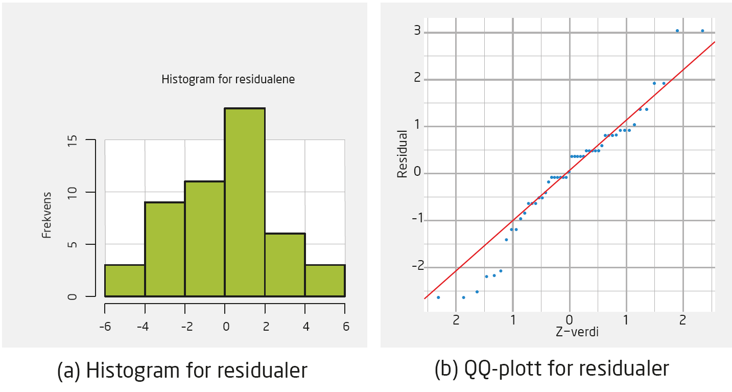
Figur 22.10 Residualene er nær normalfordelte.

Slide 46
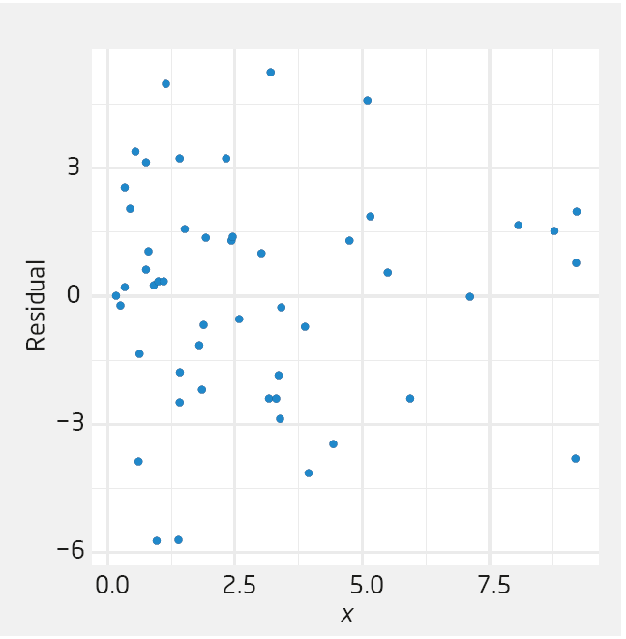
Figur 22.11 Residualdiagram.

Slide 47
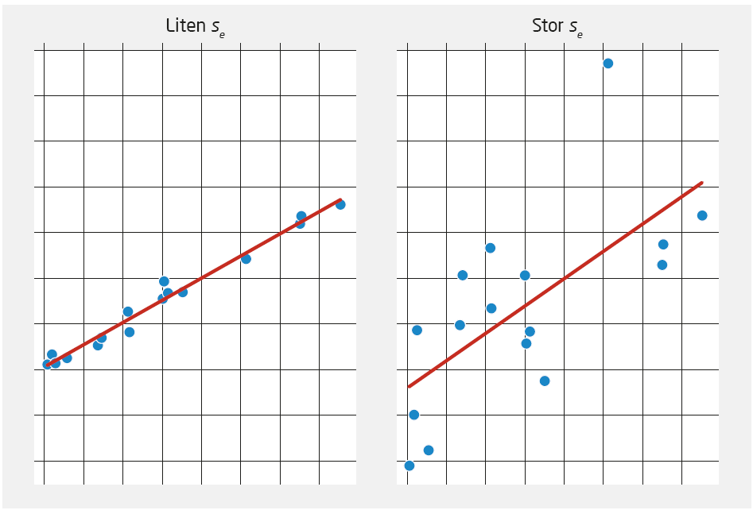
Figur 22.12 Til venstre er residualene små, og s_{e} er liten. Til høyre er regresjonsmodellen mindre presis, med store residualer og stor s_{e}.

Slide 48
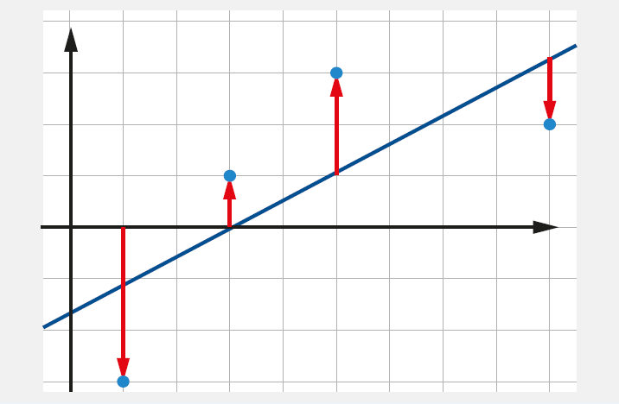
Figur side 548

Slide 49
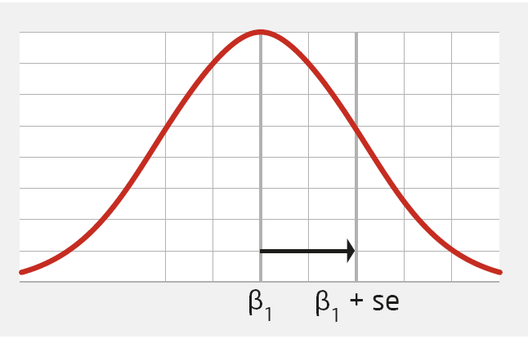
Figur 22.13 Utvalgsfordelingen til

Slide 50
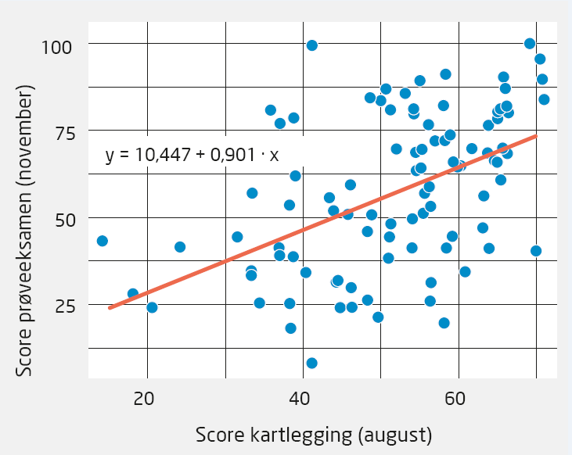
Figur side 550

Slide 51
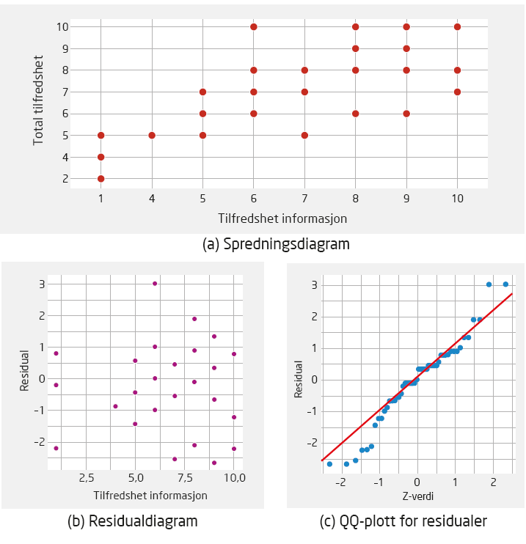
Figur 22.14 Diagram for metodeboksen for konfidens­intervall i regresjon.

Slide 52
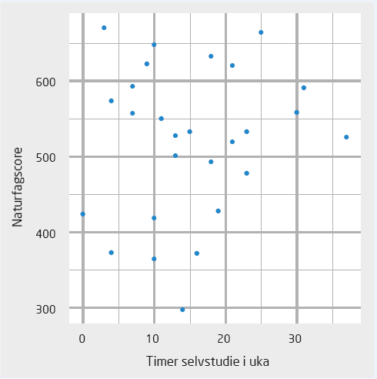
Figur side 554

Slide 53
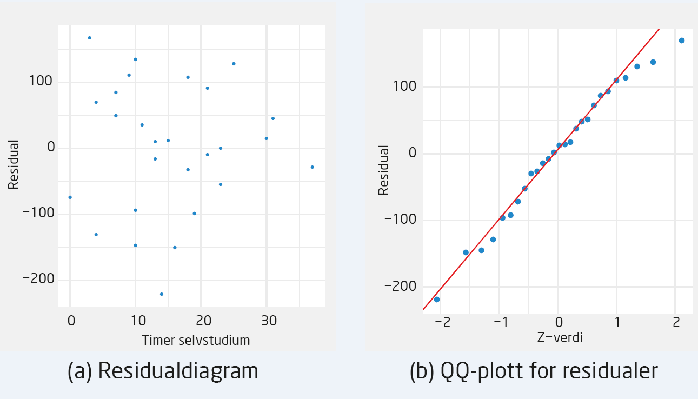
Figur side 555

Slide 54
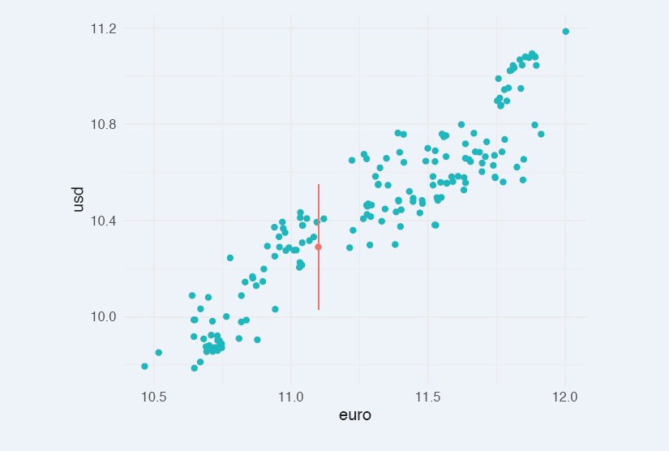
Figur 22.15 95 % prediksjonsintervall for EUR_{ny} = 11.1 i rødt.

Slide 55
Figur side 560

Slide 56
Figur side 564

Slide 57
Figur side 565

Slide 58
Figur side 565

Slide 60
Figur side 575

Slide 61
Figur 23.1 Testobservatoren X² = 5.92 er ikke i det kritiske området: Behold H₀.

Slide 63
Figur side 584

Slide 64
Figur side 586

Slide 65
Figur side 588

Slide 66
Figur side 590

